Slide 1
MÔN LỊCH SỬ
LỚP: 4

Slide 2


KHỞI ĐỘNG

Slide 3
- Nguyên nhân của cuộc khởi nghĩa Hai Bà Trưng?
=> Oán hận trước ách đô hộ của nhà Hán, Hai Bà Trưng đã phất cờ khởi nghĩa.
- Ý nghĩa của cuộc khởi nghĩa Hai Bà Trưng?
=> Sau hơn hai thế kỉ bị phong kiến phương Bắc đô hộ, đây là lần đầu tiên nhân dân ta đã giành được độc lập.

Slide 4
Thứ ba ngày 19 tháng 10 năm 2021
Lịch sử
Chiến thắng Bạch Đằng do Ngô Quyền lãnh đạo (năm 938)

Slide 5
KHÁM PHÁ

Slide 6
Yêu cầu cần đạt
Biết nguyên nhân diễn ra trận Bạch Đằng
Kể được diễn biến chính của trận Bạch Đằng
Hiểu được ý nghĩa của trận Bạch Đằng đối với lịch sử dân tộc.

Slide 7


HOẠT ĐỘNG 1
Nguyên nhân

Slide 8
Đọc thầm SGK từ đầu đến đón đánh quân Nam Hán, trả lời các câu hỏi sau:
Ngô Quyền là người ở đâu ?
Ông là người như thế nào ?
Nguyên nhân diễn ra trận Bạch Đằng ?

Slide 9
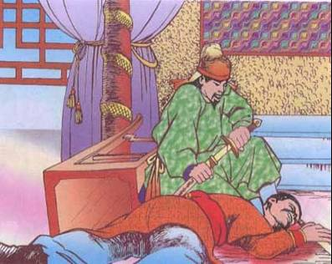
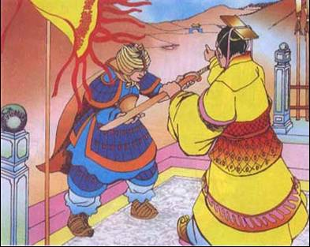
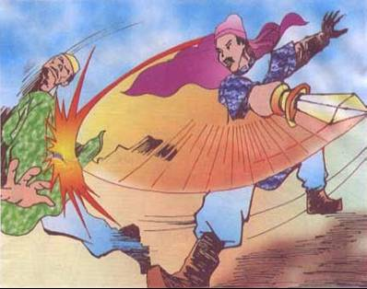
Kiều Công Tiễn giết Dương Đình Nghệ
Kiều Công Tiễn sai người sang cầu cứu người Nam Hán
Ngô Quyền giết Kiều Công Tiễn rồi chuẩn bị đón đánh quân Nam Hán

Slide 10
- Lựa chọn những thông tin đúng về Ngô Quyền
+ Ngô Quyền là người làng Đường Lâm (Hà Tây cũ) nay thuộc Hà Nội.
+ Ngô Quyền là con rể Dương Đình Nghệ.
+ Ngô Quyền chỉ huy quân ta đánh quân Nam Hán.
+ Trước trận Bạch Đằng, Ngô Quyền lên ngôi vua.

Slide 11
- Lựa chọn những thông tin đúng về Ngô Quyền
+ Ngô Quyền là người làng Đường Lâm (Hà Tây cũ) nay thuộc Hà Nội. (Đ)
+ Ngô Quyền là con rể Dương Đình Nghệ. (Đ)
+ Ngô Quyền chỉ huy quân ta đánh quân Nam Hán. (Đ)
+ Trước trận Bạch Đằng, Ngô Quyền lên ngôi vua. (S)

Slide 12
- Tiểu sử về Ngô Quyền
+ Ngô Quyền là người làng Đường Lâm (Hà Tây cũ) nay thuộc Hà Nội.
+ Ngô Quyền là con rể Dương Đình Nghệ.
+ Ngô Quyền chỉ huy quân ta đánh quân Nam Hán.

Slide 13
- Nguyên nhân diễn ra trận Bạch Đằng?
+ Kiều Công Tiễn giết Dương Đình Nghệ
+ Ngô Quyền đem quân đi đánh để báo thù
+ Kiều Công Tiễn cho người sang cầu cứu nhà Nam Hán. Nhân cớ đó nhà Nam Hán đem quân sang đánh nước ta.

Slide 14

Yêu cầu cần đạt
Biết nguyên nhân diễn ra trận Bạch Đằng
Kể được diễn biến chính của trận Bạch Đằng
Hiểu được ý nghĩa của trận Bạch Đằng đối với lịch sử dân tộc.

Slide 15
HOẠT ĐỘNG 2
Diễn biến

Slide 16
Ngô Quyền dùng kế gì đánh quân Nam Hán trong trận Bạch Đằng là gì?
Khi quân Nam Hán vào nước ta Ngô

Slide 17
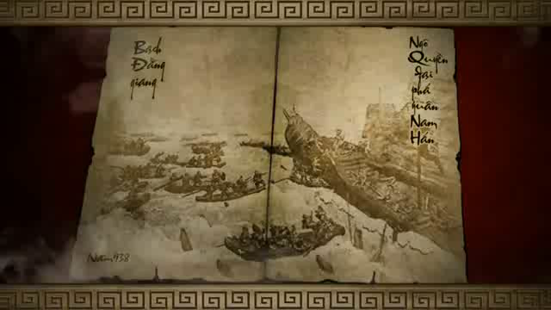
Đọc thầm SGK từ “Sang đánh nước ta đến Quân Nam Hán hoàn toàn thất bại.”, xem video sau đó nêu lại diễn biến của trận Bạch Đằng:

Slide 18
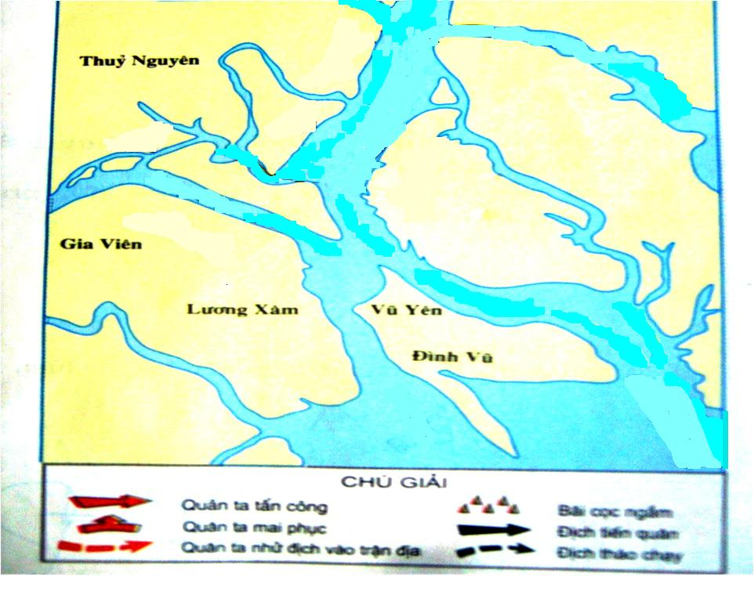
Sông Chanh
sông Bạch Đằng
Sông Cấm
Cửa Nam Triệu
Cửa Cấm
Notes:
18

Slide 19
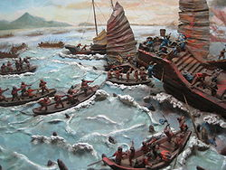
Trận Bạch Đằng năm 938

Slide 20
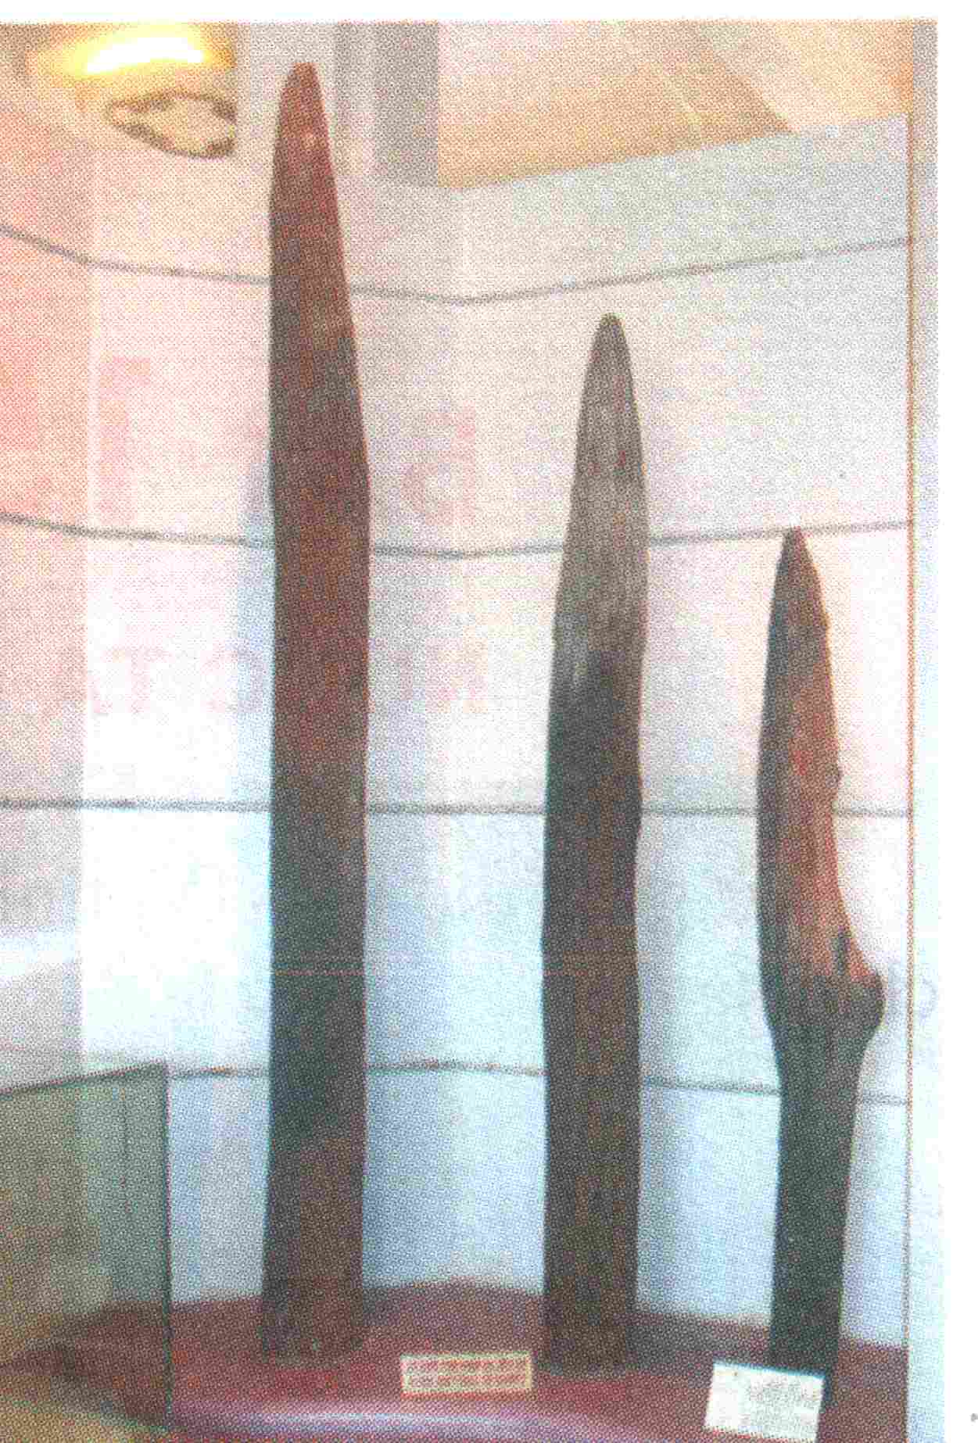
Cọc gỗ trên sông Bạch Đằng năm 938

Slide 21
- Trận Bạch Đằng diễn ra ở đâu? Khi nào?
=> Trận Bạch Đằng diễn ra trên sông Bạch Đằng, năm 938
Ngô Quyền đã dung kế gì để đánh giặc?
=> Ngô Quyền chỉ huy quân ta, lợi dụng thủy triều lên xuống trên sông Bạch Đằng, nhử giặc vào bãi cọc.
- Kết quả của trận Bạch Đằng là gì?
=> Quân Nam Hán chết quá nửa, Hoằng Tháo tử trận. Quân Nam Hán hoàn toàn thất bại.

Slide 22
Yêu cầu cần đạt
Biết nguyên nhân diễn ra trận Bạch Đằng
Kể được diễn biến chính của trận Bạch Đằng
Hiểu được ý nghĩa của trận Bạch Đằng đối với lịch sử dân tộc.

Slide 23
HOẠT ĐỘNG 3
Ý nghĩa

Slide 24
- Sau chiến thắng Bạch Đằng, Ngô Quyền đã làm gì?
- Chiến thắng Bạch Đằng có ý nghĩa như thế nào đối với lịch sử của dân tộc?

Slide 25
Đọc thầm phần còn lại trong SGK, trả lời các câu hỏi sau:
- Sau chiến thắng Bạch Đằng, Ngô Quyền đã làm gì?
Sau chiến thắng Bạch Đằng, Ngô Quyền xưng vương.
- Chiến thắng Bạch Đằng có ý nghĩa như thế nào đối với lịch sử của dân tộc?
=> Chiến thắng Bạch Đằng và việc Ngô Quyền xưng vương đã chấm dứt hoàn toàn thời kì hơn một nghìn năm nhân dân ta sống dưới ách đô hộ của phong kiến phương Bắc và mở ra thời kì độc lập lâu dài cho dân tộc.

Slide 26
- Để ghi nhớ công lao của Ngô Quyền, nhân dân ta đã làm gì?
Nhiều đường, quận huyện, trường học mang tên Ngô Quyền ở 1 số thành phố như (tại quận Hoàn Kiếm và Hà Đông, Hà Nội, thành phố Thanh Hóa, thị xã Quảng Yên, thành phố Đà Nẵng, thành phố Quy Nhơn... Tên ông cũng là tên của một quận nội thành của Hải Phòng. Nhiều trường học ở Việt Nam cũng mang tên Ngô Quyền.

Slide 27
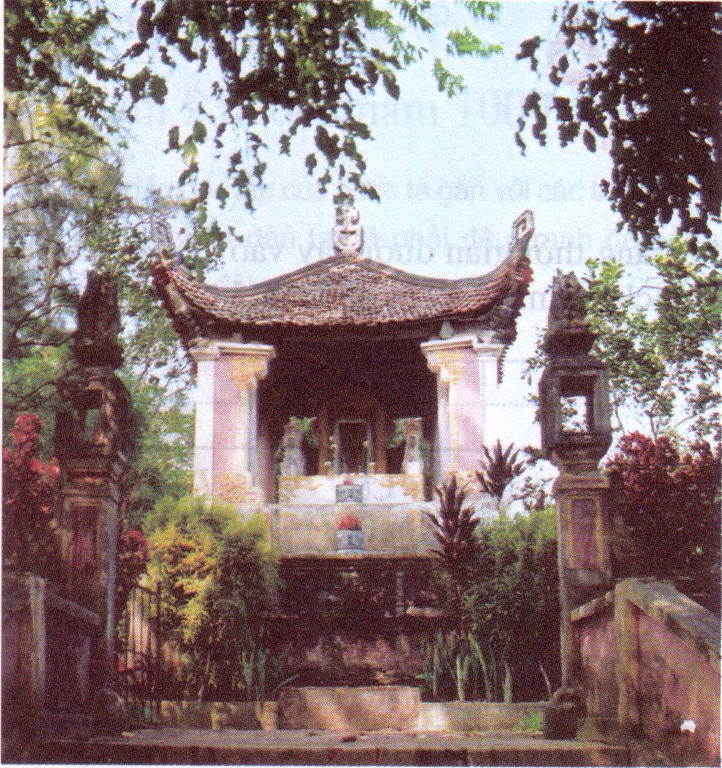
Để ghi nhớ công lao của ông nhân dân ta đã làm gì ?
Lăng Ngô Quyền ở Đường Lâm

Slide 28
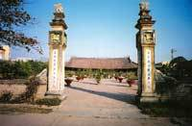
Đình Hàng Kênh,nằm trên đường Nguyễn Công Trứ phường Hàng Kênh, quận Lê Chân, thành phố Hải Phòng.

Slide 29
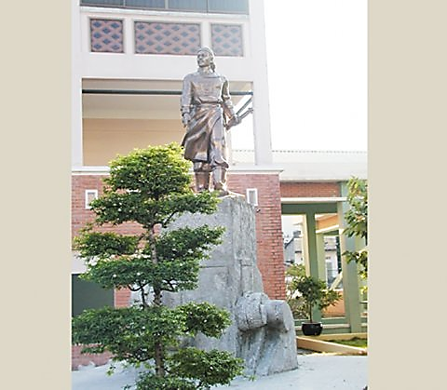
Tượng Ngô Quyền

Slide 30
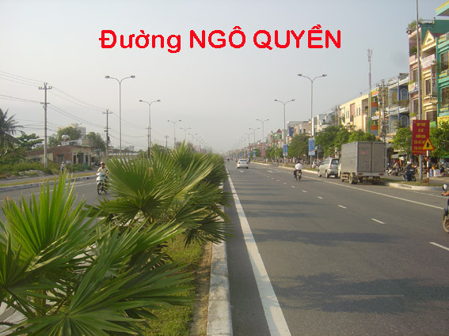

Slide 31
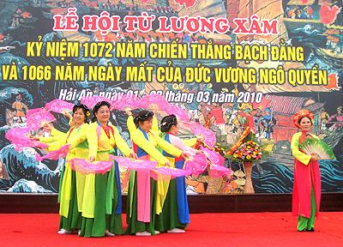

Slide 32
Yêu cầu cần đạt
Biết nguyên nhân diễn ra trận Bạch Đằng
Kể được diễn biến chính của trận Bạch Đằng
Hiểu được ý nghĩa của trận Bạch Đằng đối với lịch sử dân tộc.

Slide 33
VẬN DỤNG
- Nguyên nhân của trận Bạch Đằng
=> Quân Nam Hán kéo sang đánh nước ta.
- Chiến thắng Bạch Đằng có ý nghĩa như thế nào đối với nước ta lúc bấy giờ?
=> Chiến thắng Bạch Đằng và việc Ngô Quyền lên ngôi vua đã kết thúc hoàn toàn thời kì đô hộ của phong kiến phương Bắc và mở đầu cho thời kì độc lập lâu dài của nước ta.

Slide 34
BÀI SAU
Đinh Bộ Lĩnh dẹp loạn 12 sứ quân

Slide 35
Ghi vở
Thứ ba ngày 19 tháng 10 năm 2021
Lịch sử
Chiến thắng Bạch Đằng do Ngô Quyền lãnh đạo (năm 938)
1. Vài nét về Ngô Quyền
+ Quê ở xã Đường Lâm
+ Là con rể của Dương Đình Nghệ
2. Nguyên nhân
+ Kiều Công Tiễn bắt giết Dương Đình Nghệ và cầu cứu nhà Nam Hán
+ Ngô Quyền bắt giết Kiều Công Tiễn và chuẩn bị đón đánh quân Nam Hán
3. Diễn biến
+ Ngô Quyền chỉ huy quân ta, lợi dụng thuỷ triều lên xuống trên sông BĐ nhử giặc vào bãi cọc và tiêu diệt địch
4. Ý nghĩa
+ Kết thúc thời kì nước ta bị phong kiến phương Bắc đô hộ, mở ra thời kì độc lập lâu dài cho dân tộc

Slide 36


